Slide 1
Теория принятия решений
Однокритериальные ЗПР
в условиях риска и неопределенности
Турунтаев Леонид Петрович, к.т.н., доцент кафедры автоматизации обработки информации

Slide 2
Цель вебинара
Основная цель данного вебинара:
рассмотреть критерии и процедуры выбора решений однокритериальных задач в условиях учета состояния и влияния внешней среды:
в условиях вероятностной неопределенности состояний внешней среды;
в условиях отсутствия информации о вероятностях наступления состояний внешней среды.

Slide 3
Задачи вебинара
Основными задачами вебинара
Приобретение практических умений и навыков в выборе решений однокритериальных задач в условиях риска и неопределенности состояний внешней среды:
по критериям вероятностной неопределенности (Байеса, минимума дисперсии оценочного функционала, максимума уверенности в получении заданного дохода);
по критериям отсутствия вероятностей наступления состояний внешней среды (Бернулли, Вальда, Сэвиджа, Гурвица)

Slide 4
Неопределенности описания задач принятия решений

Slide 5
Лингвистическая неопределенность (нечеткость) описания альтернатив
Лингвистическая неопределенность
Неопределенность значений слов
Неопределенность смысла фраз
Омонимия
Нечеткость
Синтаксическая
Семантическая
Например, коса — вид побережья, сельскохозяйственный инструмент, вид прически
Например, пожилые люди: Иванов, 65 лет; Петров, 77 лет и т.д.
Пример: «казнить, нельзя помиловать» — «казнить нельзя, помиловать»
Пример:
он встретил ее на поляне с цветами» — «он встретил ее на (поляне с цветами)

Slide 6
Формализация системы предпочтений. Физическая неопределенность состояния внешней среды
. . .
Однокритериальная ЗПР в условиях риска и неопределенности
. . .
. . .
Альтернативы
. . .
. . .
. . .
. . .
. . .
Критерии
. . .
. . .
. . .
Ситуации
. . .
. . .
. . .
. . .
. . .
Многокритериальная ЗПР в условиях определенности
Рис. Схема получения интегральной оценки решений

Slide 7

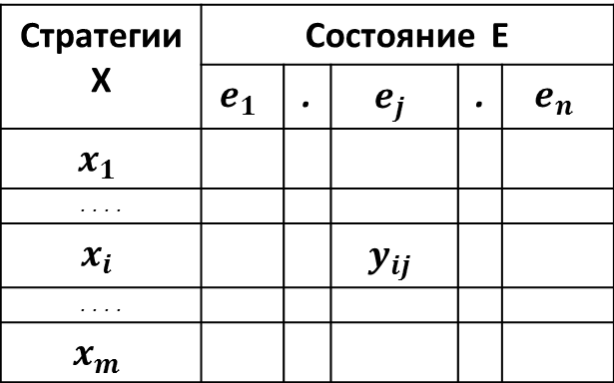
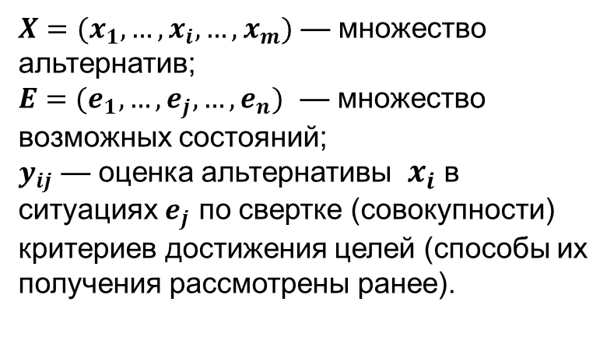
Принятие решений в условиях физической неопределенности
.
Рассмотрим индивидуальный (одним ЛПР) выбор решения на матрице исходов $Y=│y_{ij}│$ альтернатив $x_{i}∈X$ в ситуациях $e_{j}∈E$ .
Матрица исходов альтернатив
Стратегии Х | Состояние E
 | $$e_{1}$$ | . | $$e_{j}$$ | . | $$e_{n}$$
$$x_{1}$$
. . . .
$$x_{i}$$ |  |  | $$y_{ij}$$
. . . .
$$x_{m}$$
$X=(x_{1},…,x_{i},…,x_{m})$ — множество альтернатив;
$E=(e_{1},…,e_{j},…,e_{n})$ — множество возможных состояний;
$y_{ij}$ — оценка альтернативы $x_{i}$ в ситуациях $e_{j}$ по свертке (совокупности) критериев достижения целей (способы их получения рассмотрены ранее).

Slide 8
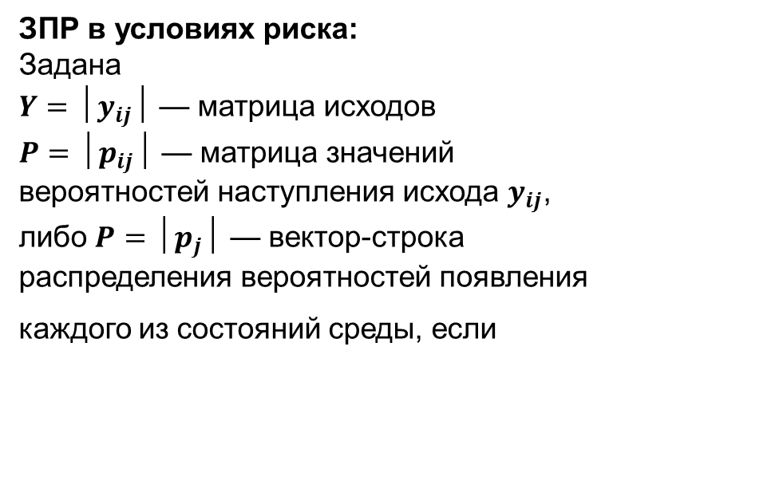

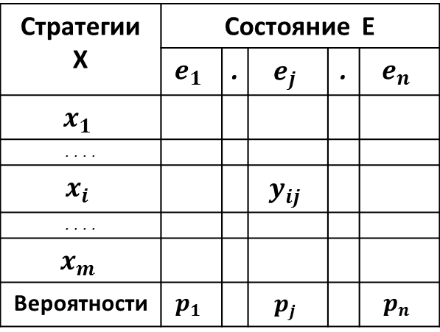
Принятие решений в условиях риска и неопределенности
.
Стратегии Х | Состояние E
 | $$e_{1}$$ | . | $$e_{j}$$ | . | $$e_{n}$$
$$x_{1}$$
. . . .
$$x_{i}$$ |  |  | $$y_{ij}$$
. . . .
$$x_{m}$$
Вероятности | $$p_{1}$$ |  | $$p_{j}$$ |  | $$p_{n}$$
ЗПР в условиях риска:
Задана
$Y=│y_{ij}│$ — матрица исходов
$P=│p_{ij}│$ — матрица значений вероятностей наступления исхода $y_{ij}$,
либо $P=│p_{j}│$ — вектор-строка распределения вероятностей появления
каждого из состояний среды, если
Распределение вероятностей Р определяется на основе статистических оценок либо аналитическими методами.
ЗПР в условиях неопределенности: Не задан закон распределения вероятностей $P$.

Slide 9

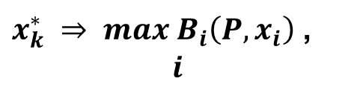
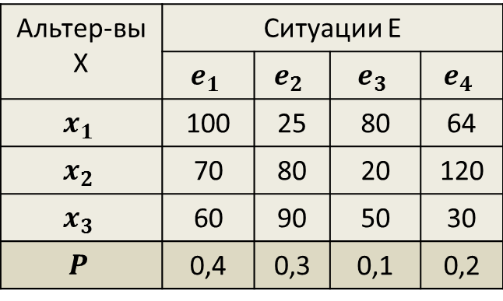
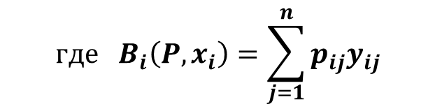
Принятие решений в условиях риска. Критерий Байеса.
Пусть дана матрица исходов $Y=│y_{ij}│$ в терминах полезности.
$${где B}_{i}\left(P,x_{i}\right)=\sum_{j=1}^{n}{p_{ij}y_{ij} }$$
$x_{k}^{∗} ⇒ max{ B}_{i}\left(P,x_{i}\right)$ ,
$$i$$
$B_{i}\left(P,x_{i}\right)−$ математическое ожидание значений оценочного функционала при выборе стратегии $x_{i}$.
Пример.
Альтер-вы X | Ситуации E
 | $$e_{1}$$ | $$e_{2}$$ | $$e_{3}$$ | $$e_{4}$$
$$x_{1}$$ | 100 | 25 | 80 | 64
$$x_{2}$$ | 70 | 80 | 20 | 120
$$x_{3}$$ | 60 | 90 | 50 | 30
$$P$$ | 0,4 | 0,3 | 0,1 | 0,2
Лучший результат дает альтернатива $x_{2}$.

Slide 10
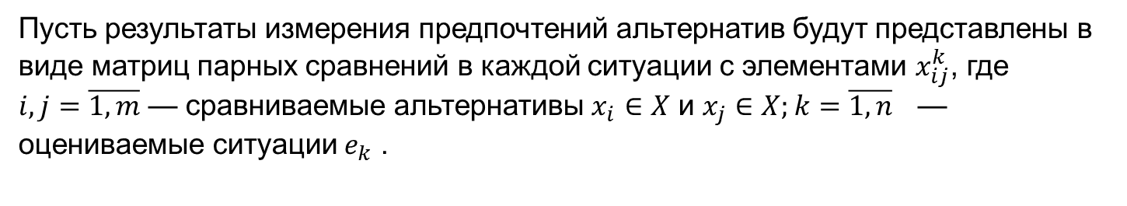
Критерий Байеса для качественной шкалы измерения
Пусть результаты измерения предпочтений альтернатив будут представлены в виде матриц парных сравнений в каждой ситуации с элементами $x_{ij}^{k}$, где $i,j=\overline{1,m}$ — сравниваемые альтернативы $x_{i}∈X$ и $x_{j}∈X;k=\overline{1,n}$ — оцениваемые ситуации $e_{k}$ .
Лучшая альтернатива:

Slide 11
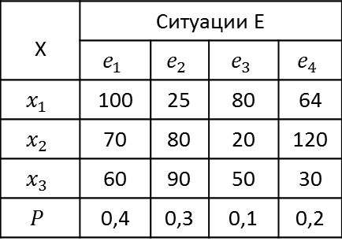
Пример
Пусть результаты предпочтений альтернатив в каждом состоянии внешней среды представлены в виде матриц парных сравнений (из предыдущего примера)
X | Ситуации E
 | $$e_{1}$$ | $$e_{2}$$ | $$e_{3}$$ | $$e_{4}$$
$$x_{1}$$ | 100 | 25 | 80 | 64
$$x_{2}$$ | 70 | 80 | 20 | 120
$$x_{3}$$ | 60 | 90 | 50 | 30
$$P$$ | 0,4 | 0,3 | 0,1 | 0,2

Slide 12
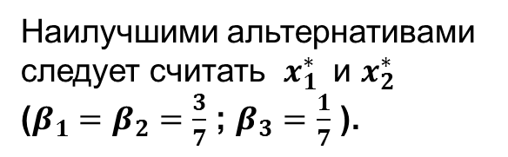
Поиск решения
Определяем элементы средней матрицы предпочтений альтернатив.
Наилучшими альтернативами следует считать $x_{1}^{∗}$ и $x_{2}^{∗}$ ($β_{1}=β_{2}=\frac{3}{7}$ ; $β_{3}=\frac{1}{7}$ ).
Ранее была $x_{2}^{∗}$ ($B\left(p,x_{1}\right)=68,3;B\left(p,x_{2}\right)=78;$ $B\left(p,x_{3}\right)=62$)

Slide 13
Критерий минимума дисперсии оценочного функционала
Решение характеризуется минимальным разбросом «полезности» относительно ее математического ожидания.
Данный критерий используется дополнительно при одинаковых средних доходах, найденных по критерию Байеса. Если решение реализуется однократно, то понятие среднего дохода теряет смысл.
В этом случае для ЛПР более привлекательной может оказаться альтернатива, обеспечивающая максимальную вероятность того, что доход будет не менее некоторого допустимого минимума (следующий критерий).

Slide 14

Критерий максимума уверенности в получении заданного дохода
Будем рассматривать некоторый порог , ниже которого уменьшать полезность нецелесообразно.
Обозначим — множество состояний внешней среды, при которых обеспечивается выполнение неравенства .
Вероятность выполнения этого неравенства при условии использования стратегии $x_{i}$:
Лучшая альтернатива:

Slide 15
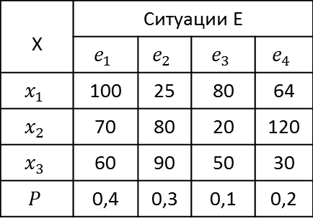
Пример
Исходные данные возьмем из предыдущего примера.
Возьмем порог . Вероятность выполнения этого неравенства:
а) для стратегии ;
б) для стратегии
в) для стратегии .
Оптимальной стратегией для будет .
X | Ситуации E
 | $$e_{1}$$ | $$e_{2}$$ | $$e_{3}$$ | $$e_{4}$$
$$x_{1}$$ | 100 | 25 | 80 | 64
$$x_{2}$$ | 70 | 80 | 20 | 120
$$x_{3}$$ | 60 | 90 | 50 | 30
$$P$$ | 0,4 | 0,3 | 0,1 | 0,2

Slide 16
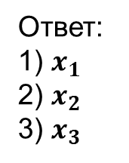
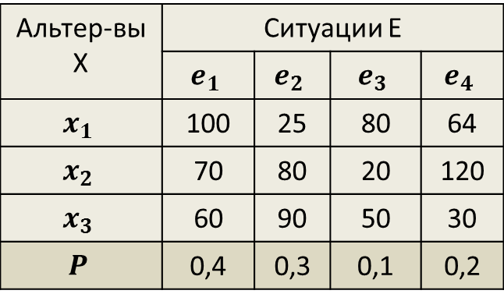
Вопрос
Пусть дана матрица затрат. Нижний порог затрат взять равным 65.
Используя критерий максимума уверенности в получении заданного результата, определите лучшую альтернативу.
Альтер-вы X | Ситуации E
 | $$e_{1}$$ | $$e_{2}$$ | $$e_{3}$$ | $$e_{4}$$
$$x_{1}$$ | 100 | 25 | 80 | 64
$$x_{2}$$ | 70 | 80 | 20 | 120
$$x_{3}$$ | 60 | 90 | 50 | 30
$$P$$ | 0,4 | 0,3 | 0,1 | 0,2
Ответ:
1) $x_{1}$
2) $x_{2}$
3) $x_{3}$

Slide 17
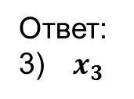



Ответ
Пусть дана матрица затрат. Нижний порог затрат взять равным 65.
Используя критерий максимума уверенности в получении заданного результата, определите лучшую альтернативу.
Альтер-вы X | Ситуации E
 | $$e_{1}$$ | $$e_{2}$$ | $$e_{3}$$ | $$e_{4}$$
$$x_{1}$$ | 100 | 25 | 80 | 64
$$x_{2}$$ | 70 | 80 | 20 | 120
$$x_{3}$$ | 60 | 90 | 50 | 30
$$P$$ | 0,4 | 0,3 | 0,1 | 0,2
$$P\left(y_{1j}≤65│x_{1}\right)=0,3+0,2=0,5$$
$$P\left(y_{2j}≤65│x_{2}\right)=0,1$$
$$P\left(y_{3j}≤65│x_{3}\right)=0,4+0,1+0,2=0,7$$
Ответ:
3) ${ x}_{3}$

Slide 18
Принятие решений в условиях неопределенности
Задан линейный порядок наступления событий
Полная неопределенность вероятностей наступления событий
Активная среда противодействия эффективности процесса управления

Slide 19
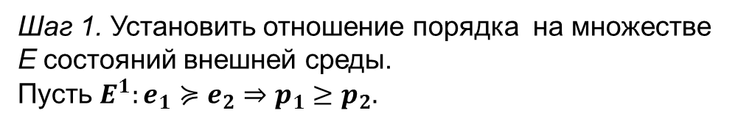
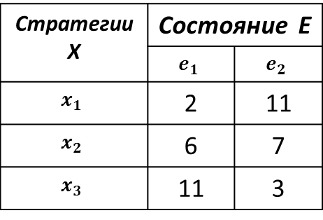
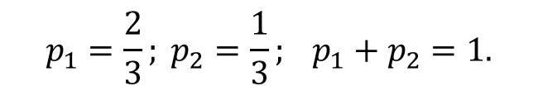
ПР при линейном порядке наступления событий
ЛПР не знает закона распределения вероятностей состояний внешней среды, но располагает информацией, позволяющей упорядочить эти состояния по вероятности их появления.
Пример.
Шаг 1. Установить отношение порядка на множестве Е состояний внешней среды.
Пусть $E^{1}:e_{1}≽e_{2}⇒p_{1}≥p_{2}.$
Стратегии Х | Состояние E
 | $$e_{1}$$ | $$e_{2}$$
$$x_{1}$$ | 2 | 11
$$x_{2}$$ | 6 | 7
$$x_{3}$$ | 11 | 3
Шаг 2. Вычисление точечных оценок распределений вероятностей, удовлетворяющих введенным отношениям порядка, может быть выполнено различными способами (случайно или по формуле
$$p_{1}=\frac{2}{3}; p_{2}=\frac{1}{3}; p_{1}+p_{2}=1.$$
П.Фишберна:
Шаг 3. Находим оптимальную стратегию, например по критерию Байеса:
$B\left(P,x_{1}\right)=2∗\frac{2}{3}+11∗\frac{1}{3}=5;B\left(P,x_{2}\right)=6\frac{1}{3};B\left(P,x_{3}\right)=8\frac{1}{3}.$Лучшая : $x_{3}^{∗}$

Slide 20
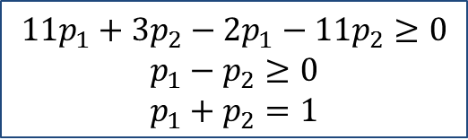
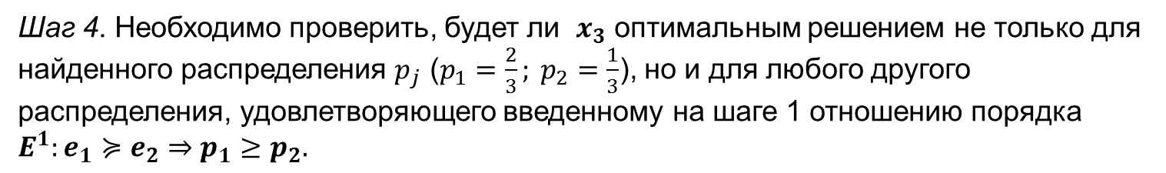

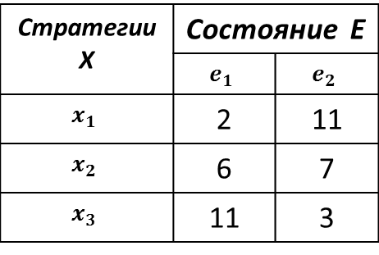
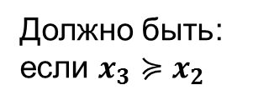
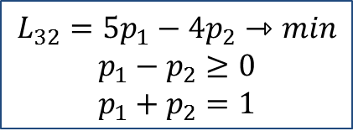

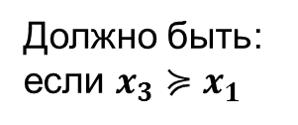
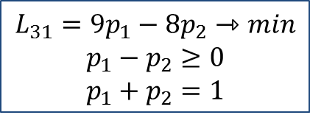
ПР при линейном порядоке наступления событий
Шаг 4. Необходимо проверить, будет ли $x_{3}$ оптимальным решением не только для найденного распределения $p_{j}$ ($p_{1}=\frac{2}{3}; p_{2}=\frac{1}{3}$), но и для любого другого распределения, удовлетворяющего введенному на шаге 1 отношению порядка $E^{1}:e_{1}≽e_{2}⇒p_{1}≥p_{2}.$
Должно быть:
если $x_{3}≽x_{1}$
Стратегии Х | Состояние E
 | $$e_{1}$$ | $$e_{2}$$
$$x_{1}$$ | 2 | 11
$$x_{2}$$ | 6 | 7
$$x_{3}$$ | 11 | 3
$B\left(P,x_{3}\right)−B\left(P,x_{1}\right)≥0$ для всех $p_{j}∊P⇒E^{1}$
$$11p_{1}+3p_{2}−2p_{1}−11p_{2}≥0$$
$$p_{1}−p_{2}≥0$$
$$p_{1}+p_{2}=1$$
$$L_{31}=9p_{1}−8p_{2}⇾min$$
$$p_{1}−p_{2}≥0$$
$$p_{1}+p_{2}=1$$
$B\left(P,x_{3}\right)−B\left(P,x_{2}\right)≥0$ для всех $p_{j}∊P⇒E^{1}$
Должно быть:
если $x_{3}≽x_{2}$
$$11p_{1}+3p_{2}−6p_{1}−7p_{2}≥0$$
$$p_{1}−p_{2}≥0$$
$$p_{1}+p_{2}=1$$
$$L_{32}=5p_{1}−4p_{2}⇾min$$
$$p_{1}−p_{2}≥0$$
$$p_{1}+p_{2}=1$$

Slide 21
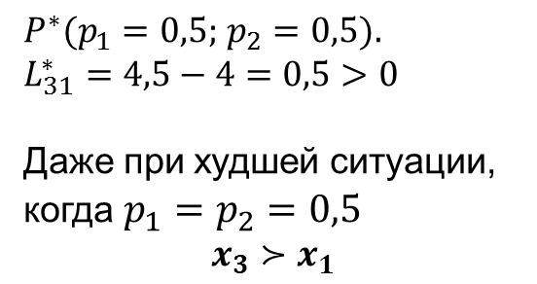
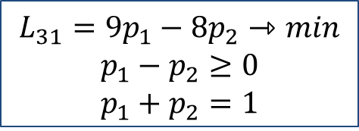



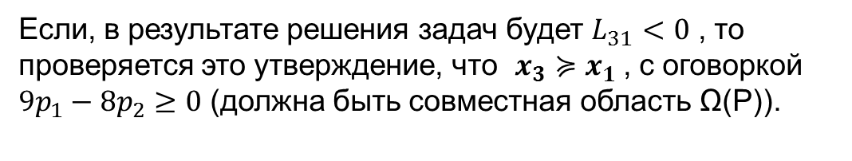


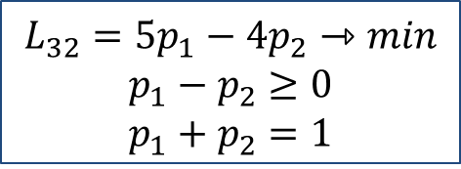
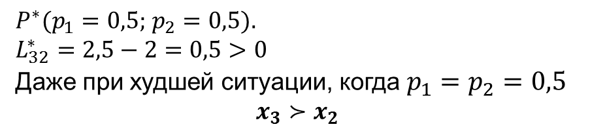
Решение задач ЛП для $L_{31}$ и $L_{32}$
$$p_{2}$$
1
$P^{∗}(p_{1}=0,5;$ $p_{2}=0,5).$
$$L_{31}^{∗}=4,5−4=0,5>0$$
Даже при худшей ситуации, когда $p_{1}=p_{2}=0,5$
$$x_{3}≻x_{1}$$
$$L_{31}=9p_{1}−8p_{2}⇾min$$
$$p_{1}−p_{2}≥0$$
$$p_{1}+p_{2}=1$$
$$P^{∗}$$
Ω(P)
0
$$p_{1}$$
1
$$L_{32}=5p_{1}−4p_{2}⇾min$$
$$p_{1}−p_{2}≥0$$
$$p_{1}+p_{2}=1$$
$P^{∗}(p_{1}=0,5;$ $p_{2}=0,5).$
$$L_{32}^{∗}=2,5−2=0,5>0$$
Даже при худшей ситуации, когда $p_{1}=p_{2}=0,5$
$$x_{3}≻x_{2}$$
Вывод:
лучшее решение –
это $x_{3}$
Если, в результате решения задач будет $L_{31}<0$ , то проверяется это утверждение, что $x_{3}≽x_{1}$, с оговоркой
$9p_{1}−8p_{2}≥0$ (должна быть совместная область Ω(P)).

Slide 22
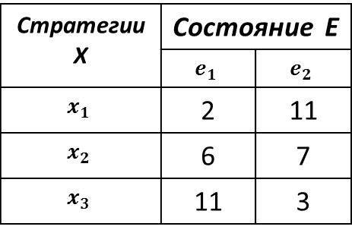
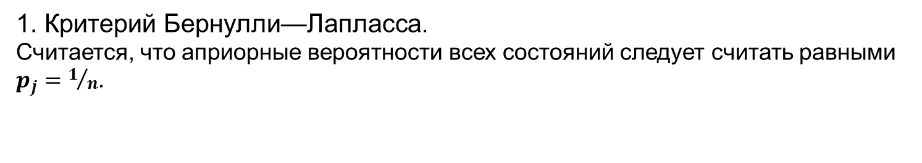
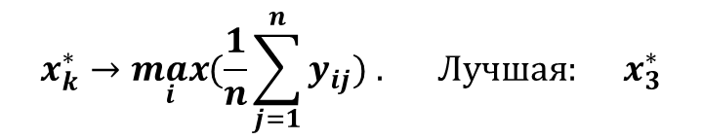
ПР при отсутствии информации о состоянии внешней среды
1. Критерий Бернулли—Лапласса.
Считается, что априорные вероятности всех состояний следует считать равными $p_{j}=1/n$.
Стратегии Х | Состояние E
 | $$e_{1}$$ | $$e_{2}$$
$$x_{1}$$ | 2 | 11
$$x_{2}$$ | 6 | 7
$$x_{3}$$ | 11 | 3
$$x_{k}^{∗}⁡→\max_{i}{(\frac{1}{n}\sum_{j=1}^{n}{y_{ij}) . } Лучшая: x_{3}^{∗}⁡}$$
2. Критерий оценки решений по Байесову множеству.
Байесово множество – это множество вероятностей события, в пределах которого существует лучшее решение. Для каждого решения есть своё Байесово множество.

Slide 23
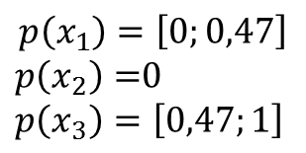
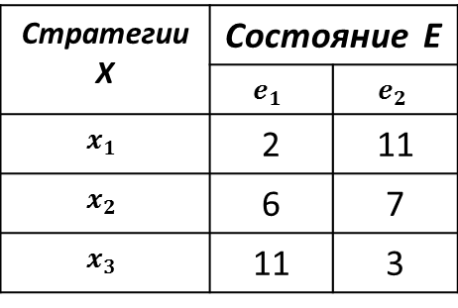






Байесово множество $p(x_{i})$
Стратегии Х | Состояние E
 | $$e_{1}$$ | $$e_{2}$$
$$x_{1}$$ | 2 | 11
$$x_{2}$$ | 6 | 7
$$x_{3}$$ | 11 | 3
Оценка решения по критерию Байеса:
$$B\left(p,x_{1}\right)=2p_{1}+11\left(1−p_{1}\right)=−9p_{1}+11$$
$$B\left(p,x_{2}\right)=−p_{1}+7$$
$$B\left(p,x_{3}\right)=8p_{1}+3$$
Построим график зависимости полезности решения $x_{i}$от вероятности состояния $p_{1}$
B
11
11
$$x_{1}$$
$$x_{3}$$
Байесовы множества решений $x_{i}$ :
7
$$x_{2}$$
6
$$p\left(x_{1}\right)=\left[0;0,47\right]$$
$p\left(x_{2}\right)=$0
$$p\left(x_{3}\right)=\left[0,47;1\right]$$
3
2
0
0,44
0,47
0,5
1
$$p_{1}$$

Slide 24


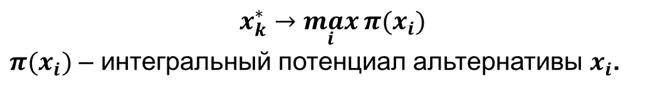

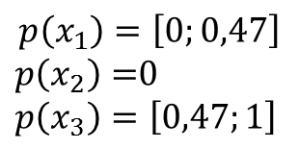
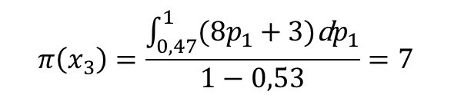
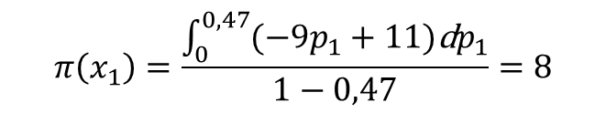
Выбор решений по Байесову множеству
$$x_{k}^{∗}⁡→\max_{i}{π(x_{i})}$$
$π(x_{i})$ – интегральный потенциал альтернативы $x_{i}$.
$$π\left(x_{i}\right)=\frac{\int_{p(x_{i})}{B\left(p,x_{i}\right)}}{1−μ(p_{i})}$$
$$p\left(x_{1}\right)=\left[0;0,47\right]$$
$p\left(x_{2}\right)=$0
$$p\left(x_{3}\right)=\left[0,47;1\right]$$
$μ(p_{i})$ – мера Байесова множества решения $x_{i}$ (длина отрезка)
B
$$π\left(x_{1}\right)=\frac{\int_{0}^{0,47}{(−9p_{1}+11\text{)}\text{d}p_{1}}}{1−0,47}=8$$
11
11
$$x_{1}$$
$$x_{3}$$
$$π\left(x_{2}\right)=0$$
7
$$π\left(x_{3}\right)=\frac{\int_{0,47}^{1}{(8p_{1}+3\text{)}\text{d}p_{1}}}{1−0,53}=7$$
$$x_{2}$$
6
3
2
Лучшее решение: $x_{1}$
0
0,44
0,47
0,5
1
$$p_{1}$$

Slide 25
Принятие решений в условиях противодействия
Имеется активная внешняя среда, которая стремится принять такие состояния, сводящие к минимуму эффективность процесса управления.
Основными критериями ПР в этой ситуации являются:
максиминный критерий Вальда (гарантированного результата, пессимистический критерий, выбор лучшего из худших)
минимаксный критерий Сэвиджа (критерий минимизации риска)
критерий Гурвица (ножниц между оптимизмом и пессимизмом)

Slide 26

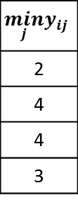

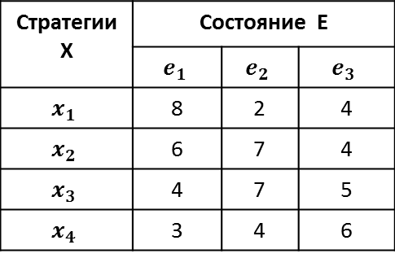




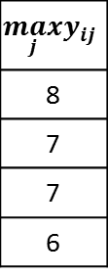
Критерий Вальда
;
ЛПР выбирает такую стратегию, что при любом состоянии внешней среды обеспечивается гарантированный результат, выбор лучшего решения из худших.
Стратегии Х | Состояние E
 | $$e_{1}$$ | $$e_{2}$$ | $$e_{3}$$
$$x_{1}$$ | 8 | 2 | 4
$$x_{2}$$ | 6 | 7 | 4
$$x_{3}$$ | 4 | 7 | 5
$$x_{4}$$ | 3 | 4 | 6
Если дана матрица доходов $Y=│y_{ij}│$
$$\min_{j}y_{ij}$$
2
4
4
3
$$\max_{j}y_{ij}$$
8
7
7
6
$$W\left(x^{∗}\right)=\max_{i}{\min_{j}{y_{ij}}}$$
$W\left(x^{∗}\right)=4: лучшие x_{2}$ и $x_{3}$
Если дана матрица затрат $Y=│y_{ij}│$
$$W\left(x^{∗}\right)=\min_{i}{\max_{j}{y_{ij}}}$$
$$W\left(x^{∗}\right)=6: лучшее x_{3}$$

Slide 27
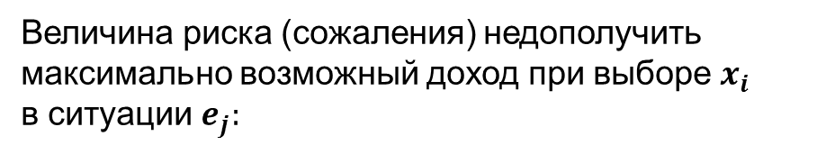


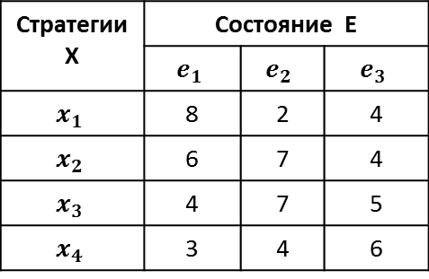
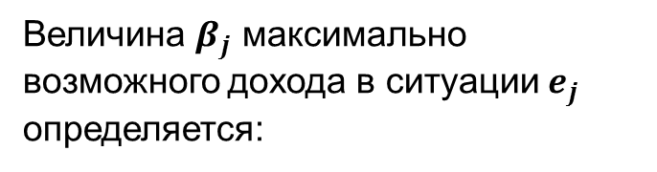
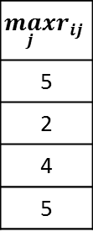

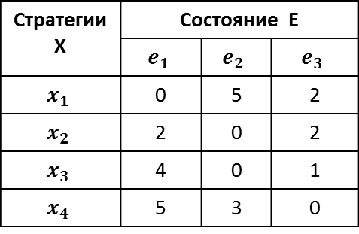


Критерий Сэвиджа
;
ЛПР выбирает такую стратегию, что при любом состоянии внешней среды обеспечивается гарантированный результат минимизации риска недополучить максимально возможный доход, опять же выбор лучшего решения из худших.
Пусть дана матрица доходов $Y=│y_{ij}│.$
Величина $β_{j}$ максимально
возможного дохода в ситуации $e_{j}$
определяется:
Стратегии Х | Состояние E
 | $$e_{1}$$ | $$e_{2}$$ | $$e_{3}$$
$$x_{1}$$ | 8 | 2 | 4
$$x_{2}$$ | 6 | 7 | 4
$$x_{3}$$ | 4 | 7 | 5
$$x_{4}$$ | 3 | 4 | 6
$$β_{j}=\max_{i}{y_{ij}}$$
Величина риска (сожаления) недополучить
максимально возможный доход при выборе $x_{i}$
в ситуации $e_{j}:$
$$r_{ij}=β_{j}−y_{ij}$$
Стратегии Х | Состояние E
 | $$e_{1}$$ | $$e_{2}$$ | $$e_{3}$$
$$x_{1}$$ | 0 | 5 | 2
$$x_{2}$$ | 2 | 0 | 2
$$x_{3}$$ | 4 | 0 | 1
$$x_{4}$$ | 5 | 3 | 0
$$\max_{j}r_{ij}$$
5
2
4
5
$$S\left(x^{∗}\right)=\min_{i}{\max_{j}{r_{ij}}}$$
$$S\left(x^{∗}\right)=2: лучшее x_{2}$$

Slide 28








Критерий Гурвица (ножниц)
ЛПР может установить некоторый уровень пессимизма-оптимизма в отношениях наихудшего и наилучшего для него состояний среды.
Пусть дана матрица доходов $Y=│y_{ij}│$
Выбор пессимиста
Выбор оптимиста
$$λ=1$$
$$λ=0$$
$$W\left(x^{∗}\right)=\max_{i}{\min_{j}{y_{ij}}}$$
$$W\left(x^{∗}\right)=\max_{i}{\max_{j}{y_{ij}}}$$
$0≤λ≤1$
$λ−$ показатель Гурвица;
$$x^{∗}⇒λ\max_{i}{\min_{j}{y_{ij}}}+(1−λ)\max_{i}{\max_{j}{y_{ij}}}$$
$x^{∗}⇒\max_{i} \{ λ{\min_{j}{y_{ij}}}+(1−λ)\max_{j}{y_{ij}}$ }

Slide 29
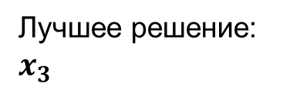





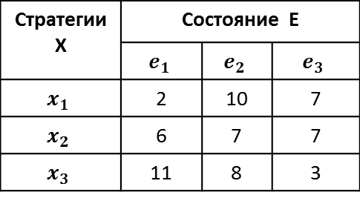
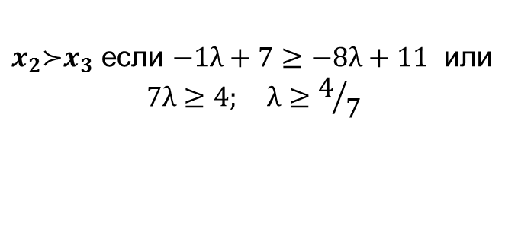
Пример
Пусть дана матрица доходов $Y=│y_{ij}│$, и пусть $λ=0,5$.
Стратегии Х | Состояние E
 | $$e_{1}$$ | $$e_{2}$$ | $$e_{3}$$
$$x_{1}$$ | 2 | 10 | 7
$$x_{2}$$ | 6 | 7 | 7
$$x_{3}$$ | 11 | 8 | 3
$x^{∗}⇒\max_{i} \{ λ{\min_{j}{y_{ij}}}+(1−λ)\max_{j}{y_{ij}}$ }
$$g_{1}\left(x_{1},λ\right)=0,5\left(2+10\right)=6$$
$$g_{2}\left(x_{2},λ\right)=0,5\left(6+7\right)=6,5$$
Лучшее решение: $x_{3}$
$$g_{3}\left(x_{3},λ\right)=0,5\left(3+11\right)=7$$
При каких значениях $λ$ альтернативы будут наилучшими?
$$g_{1}\left(x_{1},λ\right)=λ·2+\left(1−λ\right)10=−8λ+10$$
$$g_{2}\left(x_{2},λ\right)=λ·6+\left(1−λ\right)7=−1λ+7$$
$x_{3}$≻$x_{1}$ при всех $0≤λ≤1$
$$g_{3}\left(x_{3},λ\right)=λ·3+\left(1−λ\right)11=−8λ+11$$
$x_{2}$≻$x_{3}$ если $−1λ+7≥−8λ+11$ или
$$7λ≥4; λ≥4/7$$

Slide 30
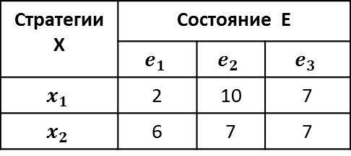

Вопрос
Пусть дана матрица затрат $Y=│y_{ij}│$.
Стратегии Х | Состояние E
 | $$e_{1}$$ | $$e_{2}$$ | $$e_{3}$$
$$x_{1}$$ | 2 | 10 | 7
$$x_{2}$$ | 6 | 7 | 7
При каких значениях $λ$ альтернатива $x_{1}$будет лучше $x_{2}$?

Slide 31



Подсказка
Дана матрица затрат $Y=│y_{ij}│$.
Тогда между пессимизмом и оптимизмом выбор делаем по формуле
Стратегии Х | Состояние E
 | $$e_{1}$$ | $$e_{2}$$ | $$e_{3}$$
$$x_{1}$$ | 2 | 10 | 7
$$x_{2}$$ | 6 | 7 | 7
$x^{∗}⇒\min_{i} \{ λ{\max_{j}{y_{ij}}}+(1−λ)\min_{j}{y_{ij}}$ }
$$g_{1}\left(x_{1},λ\right)=λ·10+\left(1−λ\right)2=8λ+2$$
$$g_{2}\left(x_{2},λ\right)=λ·7+\left(1−λ\right)6=1λ+6$$
Вопрос: При каких значениях $λ$ альтернатива $x_{1}$будет лучше $x_{2}$?

Slide 32

Подсказка
Дана матрица затрат $Y=│y_{ij}│$.
Тогда между пессимизмом и оптимизмом выбор делаем по формуле
Стратегии Х | Состояние E
 | $$e_{1}$$ | $$e_{2}$$ | $$e_{3}$$
$$x_{1}$$ | 2 | 10 | 7
$$x_{2}$$ | 6 | 7 | 7
$x^{∗}⇒\min_{i} \{ λ{\max_{j}{y_{ij}}}+(1−λ)\min_{j}{y_{ij}}$ }
$$g_{1}\left(x_{1},λ\right)=λ·10+\left(1−λ\right)2=8λ+2$$
$$g_{2}\left(x_{2},λ\right)=λ·7+\left(1−λ\right)6=1λ+6$$
Вопрос: При каких значениях $λ$ альтернатива $x_{1}$будет лучше $x_{2}$?
Ответ:${ x}_{1}$≻$x_{2}$ если $8λ+2≤1λ+6$ или $7λ≤4; λ≤4/7$

Slide 33
Тема 5: Многокритериальные ЗПР в условиях нечеткости описания альтернатив
На этом вебинаре мы обсудим вопросы выбора решений для одно и многокритериальных задач в условиях определенности при размытом (нечетком) описании альтернатив

Slide 34
Спасибо за внимание!

